Slide 1

Bruno Matilde
Educação Visual
2012/2013

Slide 2
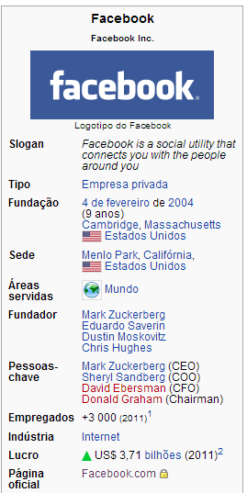

Slide 3
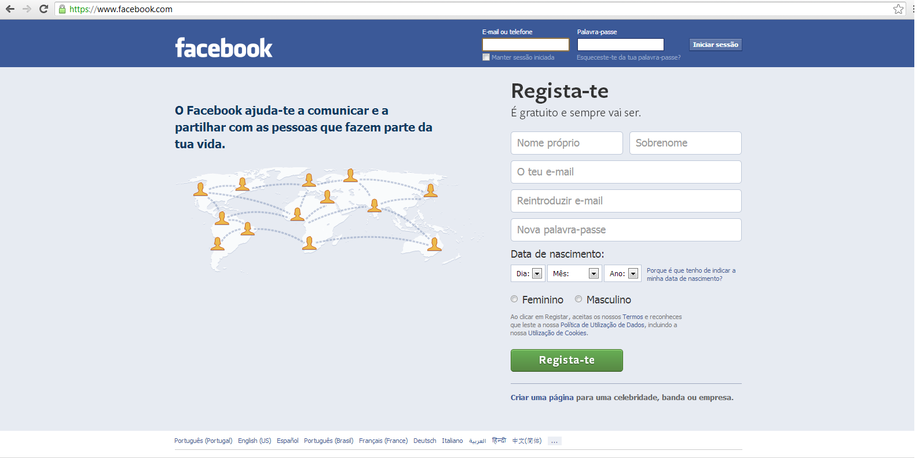
Facebook é uma rede social que foi lançada em 4 de fevereiro de 2004. A 4 de outubro de 2012 o Facebook atingiu a marca de 1 bilhão de usuários ativos. Em média 316.455 pessoas se registam, por dia.
Notes:
Os usuários devem se registrar antes de utilizar o site, após isso, podem criar um perfil pessoal, adicionar outros usuários como amigos e trocar mensagens, incluindo notificações automáticas quando atualizarem o seu perfil. Além disso, os usuários podem participar de grupos de interesse comum de outros utilizadores, organizados por escola, trabalho ou faculdade, ou outras características, e categorizar seus amigos em listas como "as pessoas do trabalho" ou "amigos íntimos". O nome do serviço decorre o nome coloquial para o livro dado aos alunos no início do ano letivo por algumas administrações universitárias nos Estados Unidos para ajudar os alunos a conhecerem uns aos outros. O Facebook permite que qualquer usuário que declare ter pelo menos 13 anos possa se tornar usuário registrados do site.

Slide 4
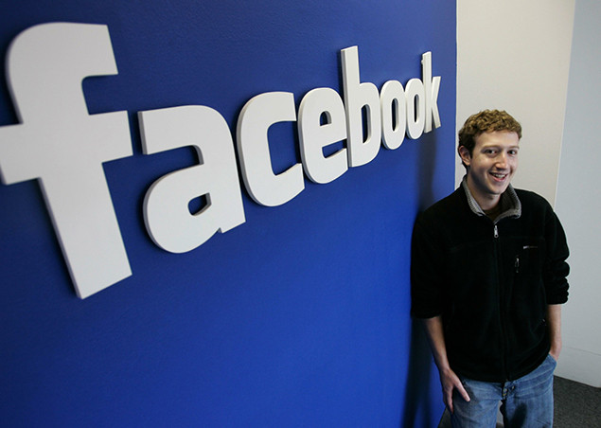
O Facebook foi fundado por Mark Zuckerberg e por seus colegas de quarto da faculdade Eduardo Saverin, Dustin Moskovitz e Chris Hughes. Inicialmente limitada pelos fundadores aos estudantes da Universidade de Harvard, foi expandida para outras faculdades na área de Boston.
Notes:
http://www.imdb.com/

Slide 5

http://www.youtube.com/watch?v=lB95KLmpLR4

